Slide 1
IL MAVERICK PICKING
MARCO GRECO E ALESSANDRO COVELLI
1/31

Slide 2
PROCESS MINING
È una tecnica di Business Process Management che permette l’analisi dei processi aziendali basati sui log degli eventi.
Permette di modellare, monitorare e migliorare i processi
IL MAVERICK PICKING
2/31

Slide 3
RETI DI PETRI (1/2)
È un formalismo potente e compatto per rappresentare i sistemi ad eventi discreti
Si presta particolarmente a rappresentare comportamenti complessi come:
Concorrenza
Conflitti
Condivisione delle risorse
IL MAVERICK PICKING
3/31

Slide 4
RETI DI PETRI (2/2)
Elementi statici e dinamici
Enabled, Marking, Reachable
Proprietà:
Reversibility: una Petri Net si dice reversibile se per ogni marcatura M raggiungibile dalla marcatura iniziale M0, si ha che M0 è raggiungibile da M
Boundedness: un place p è k-bounded se nel grafo di raggiungibilità il numero di token all’interno di quel place non è superiore a k.
Safe: Una rete di Petri marcata è safe se e solo se è 1-boundend.
Deadlock: Una rete di Petri ha un potenziale deadlock se nel grafo di raggiungibilità c’è una marcatura dead, ovvero se al suo interno non ci sono transizioni enabled
Liveness: Una transizione è live se all’interno del grafo di raggiungibilità c’è un path che porta ad uno stato (marking) che la rende enable.
Sound: no dead task, option to complete, proper completion
IL MAVERICK PICKING
4/31

Slide 5
DISCOVERY (1/3)
Uno dei task principali del Process Mining è il Process Discovery, ovvero la scoperta del modello di processo. Per far questo gli algoritmi di discovery prendono in input il log di un processo e restituiscono in output il modello , che deve essere rappresentativo del comportamento visto nel log. Questo modello può essere una Rete di Petri, un modello BPMN, una Casual nets ecc.
IL MAVERICK PICKING
5/31

Slide 6
DISCOVERY (2/3)
Alcuni algoritmi di discovery sono:
Alpha-algorithm : genera un modello sotto forma di Rete di Petri
Heuristic Miner: genera un modello sotto forma di Casual Nets
Inductive Miner: genera un modello sotto forma di Rete di Petri
IL MAVERICK PICKING
7/31

Slide 7
DISCOVERY (3/3)
Le caratteristiche di un algoritmo di process discovery sono:
Ability to deal with noise
Completeness notion assumed
Representational bias
Classificazione degli algoritmi basata sull’approccio:
Approcci algoritmici diretti
Approcci a due fasi
Approcci dividi et impera
Approccio di intelligenza computazionale
IL MAVERICK PICKING
6/31

Slide 8
QUALITY MEASURES FOR A MODEL
Fitness
Precision
Generalization
Semplicity
IL MAVERICK PICKING
8/31

Slide 9
CONFORMANCE (1/2)
Un altro importante task di Process Mining è Conformance Checking. In input riceve il log ed il modello scoperto e in output restituisce le tracce che matchano con il modello (o quelle che non matchano).
L’analisi di conformance può avere doppia finalità:
1) Verificare che il modello di processo scoperto sia rappresentativo del comportamento visto nel log.
2) Verificare che il modello di processo scoperto sia concorde con il modello «teorico» del processo reale.
IL MAVERICK PICKING
9/31

Slide 10
CONFORMANCE (2/2)
Alcuni tecniche di conformance sono:
Comparing fooprints
Playing the «token game»
Alignments
IL MAVERICK PICKING
10/31

Slide 11
MINING SOCIAL NETWORK
Un ulteriore analisi che gli strumenti di Process Mining rendono possibile è quella della rete sociale (Social Network Analysis), ovvero l’identificazione delle persone coinvolte nel processo e le relazioni che si instaurano tra di esse. Una rete sociale può essere analizzata attraverso diverse metriche. Esse sono:​
Handover of Work​
Subcontracting
Working Together​
Similar Task​
IL MAVERICK PICKING
11/31

Slide 12
MAVERICK PICKING
Il maverick picking consiste nel mancato rispetto delle regole di prelievo, imposte dall’azienda, da parte degli operatori. In molti casi le deviazioni dai programmi di lavoro influiscono negativamente sulle prestazioni sia dell’operatore sia del magazzino ed è quindi molto utile evitarle.
IL MAVERICK PICKING
12/31

Slide 13
PERCHÉ SI VERIFICA?
Sono state identificate tre cause principali:
1. Gli obiettivi personali e il comportamento dell’operatore
2. I comportamenti di altri operatori
3. La tipologia di ambiente di lavoro.
IL MAVERICK PICKING
13/31

Slide 14
CASO DI STUDIO
In questo elaborato sono state analizzati tre fenomeni che portano ad una deviazione dal programma di lavoro:
1) Numero errato di articoli prelevati
2) Percorso obbligato non rispettato
3) Problemi con i dispositivi
Per poter analizzare tali deviazioni, è stato utilizzato il linguaggio di programmazione Python e le librerie di Python for Process Mining (PM4PY) all’interno del editor Visual Studio Code.
IL MAVERICK PICKING
14/31

Slide 15
DESCRIZIONE DEL PROCESSO
L’avvio del processo di picking avviene con l’acquisizione di una lista da parte di un operatore. Agganciata la lista, egli preleva i supporti indicati per la movimentazione dei prodotti e inizia la fase di prelievo. Per ciascuna referenza possono verificarsi tre situazioni:
Tutti i colli sono presenti in posto presa. In questo caso il tempo di prelievo dipende dal tipo di referenza, dalla quantità e dalla posizione del prodotto.
Non tutti i colli sono presenti in posto presa e, quindi, si verifica la presenza o meno di altri colli in scorta. a) Se non sono presenti altri colli in scorta, il preparatore preleva i colli presenti. b) Se sono presenti altri colli in scorta, si avvia l’attività dei ripristino.
Nessuno dei colli è presente in posto presa e, quindi, si verifica la presenza o meno di altri colli in scorta.
a) Se non sono presenti altri colli in scorta, l’operatore genera un inevaso.
b) Se sono presenti altri colli in scorta, si avvia l’attività di ripristino.
Il preparatore itera il processo di prelievo descritto fino al totale esaurimento della lista.
IL MAVERICK PICKING
15/31

Slide 16
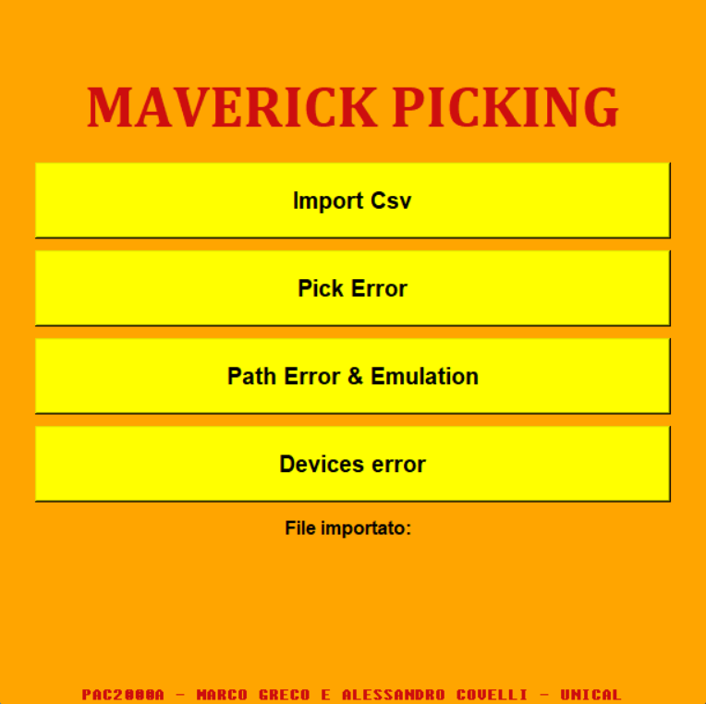
SCHERMATA INIZIALE
La schermata iniziale del programma è riportata in figura:
Permette di importare il file in formato CSV
Permette di rilevare il problema del Pick Error solo dopo aver inserito il file CSV
Permette di rilevare il problema del Path Error solo dopo aver inserito il file CSV
Permette di rilevare il problema del Devices Error solo dopo aver inserito il file CSV
IL MAVERICK PICKING
16/31

Slide 17
PICK ERROR (1/3)
Questo programma ha lo scopo di rilevare se per un qualche motivo il preparatore preleva una quantità di merce superiore a quella richiesta all’interno della lista di prelievo. Normalmente il preparatore dovrebbe prelevare esattamente la quantità di merce richiesta, oppure in quantità minore se tale merce non è disponibile in quantità sufficiente.
Per far ciò il programma prende in input il percorso del file in formato csv e a questo punto viene chiesto all’utente di scegliere il nome delle colonne che riportano la quantità di merce richiesta e la quantità di merce prelevata. Fatto questo, per ogni traccia verifica che la quantità di merce richiesta sia minore o uguale alla quantità di merce prelevata. Se tale condizione non è rispettata, viene riportato su un file di testo la riga:
CASE ID LISTA , ATTIVITÀ, RISORSA, TIMESTAMP, QUANTITÀ PRELEVATA, QUANTITÀ RICHIESTA
Risulta che in ben 47 tracce sono presenti dei prelievi errati.
IL MAVERICK PICKING
17/31

Slide 18
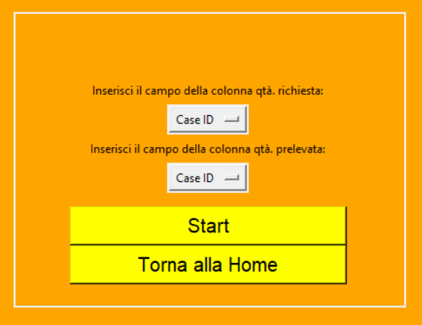
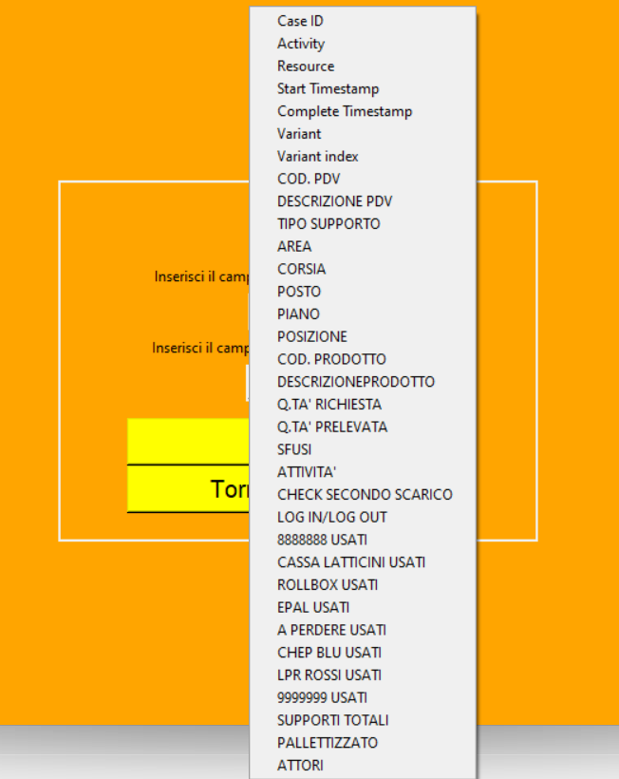
PICK ERROR (2/3)
Cliccando sul bottone:
Qui vengono mostrate tutte le colonne presenti nel file di log ed è possibile selezionare le colonne che riportano la quantità richiesta e la quantità prelevata
Da qui si lancia il programma dopo aver selezionato le colonne desiderate
Da qui si torna alla home
IL MAVERICK PICKING
18/31

Slide 19
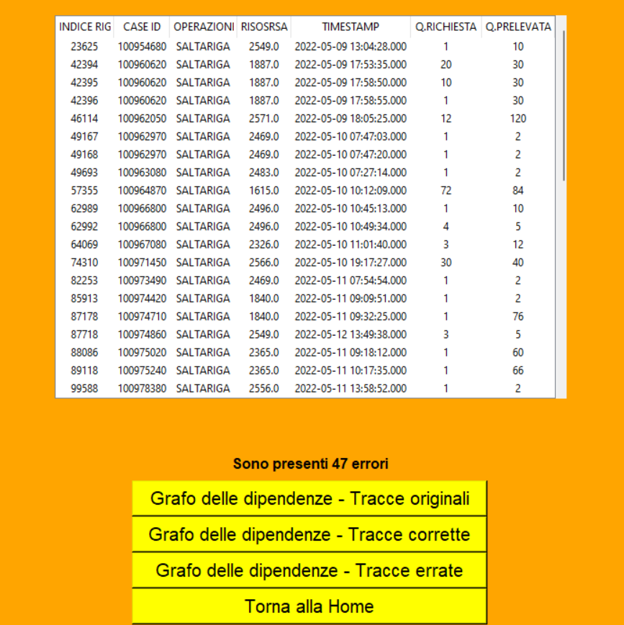
PICK ERROR (3/3)
Qui viene riportato il file di output, ovvero l’elenco delle tracce errate
Da qui è possibile visualizzare e salvare il grafo delle dipendenze dei vari log
IL MAVERICK PICKING
19/31

Slide 20
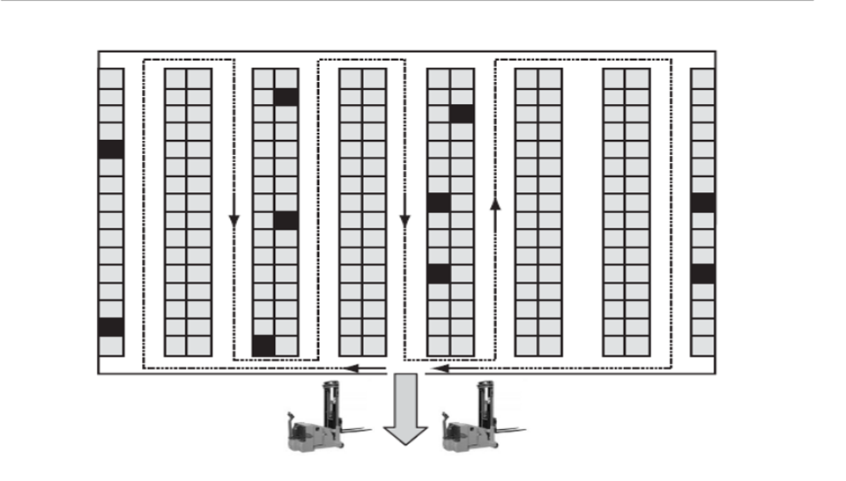
PATH ERROR (1/3)
Questo programma ha lo scopo di rilevare se i preparatori rispettano il percorso obbligato da seguire durante la fase di prelievo o meno. Il magazzino è composto da n corsie e gli operatori devono percorrere un percorso ad S, ad esempio come illustrato in figura.
IL MAVERICK PICKING
20/31

Slide 21
PATH ERROR (2/3)
Nel nostro caso l’operatore dovrà percorrere le corsie con indice dispari seguendo l’ordine crescente dei posti presa, le corsie con indice pari seguendo l’ordine decrescente dei posti presa e può ritornare in un posto presa se e solo se precedentemente si è verificato un inevaso, un saltariga o un prelievo parziale.
Il programma, dunque, chiede in input il percorso del file. Fatto questo crea un dizionario avente come chiave il case ID della lista di prelievo e come valore la coppia : posizione - attività.
IL MAVERICK PICKING
21/31

Slide 22
PATH ERROR (3/3)
Risulta che durante il processamento di quattro liste, i preparatori non hanno rispettato i percorsi obbligati. Di seguito vengono riportati i case ID delle liste interessate:
1009588901
1009638301
1009954501
1009975499
IL MAVERICK PICKING
22/31

Slide 23
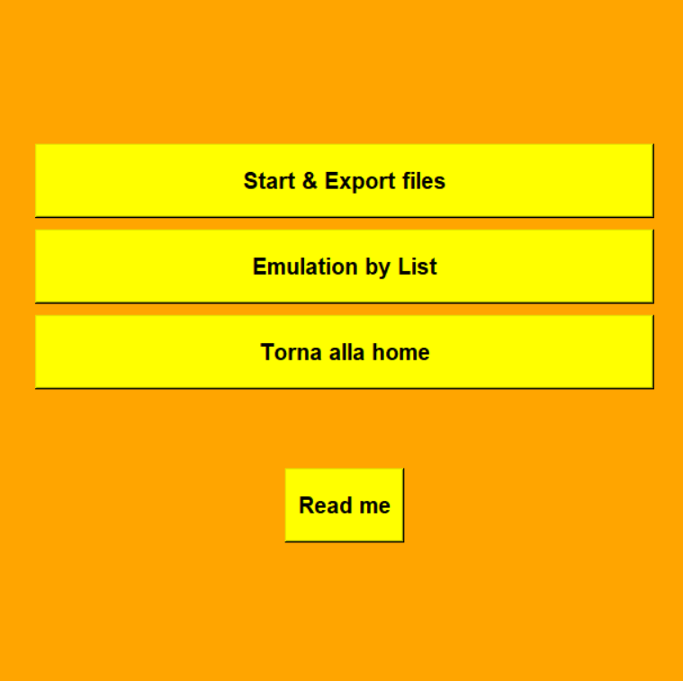
PATH ERROR & EMULATION (1/3)
Da qui è possibile rilevare le liste processate in modo errato e viene salvato il file di output nella cartella desiderata
Da qui è possibile visualizzare il processamento di una qualsiasi lista inserendo il Case ID
Da qui è possibile leggere le varie funzionalità dei bottoni sopra riportati
IL MAVERICK PICKING
13/21

Slide 24
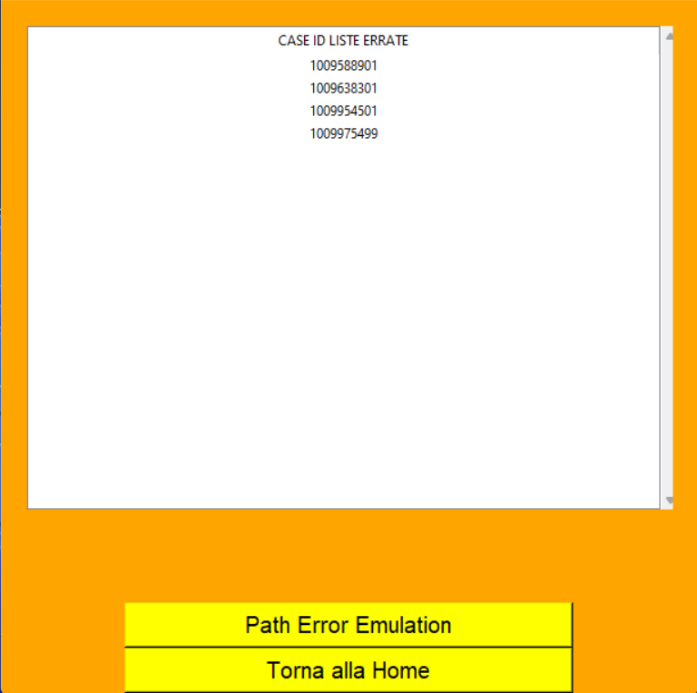
PATH ERROR & EMULATION (2/3)
Cliccando su Start & Export files si ottiene:
Qui viene riportato il file di output, ovvero l’elenco delle liste errate
Da qui è possibile vedere l’animazione del processamento delle liste errate sopra riportate
IL MAVERICK PICKING
24/31

Slide 25
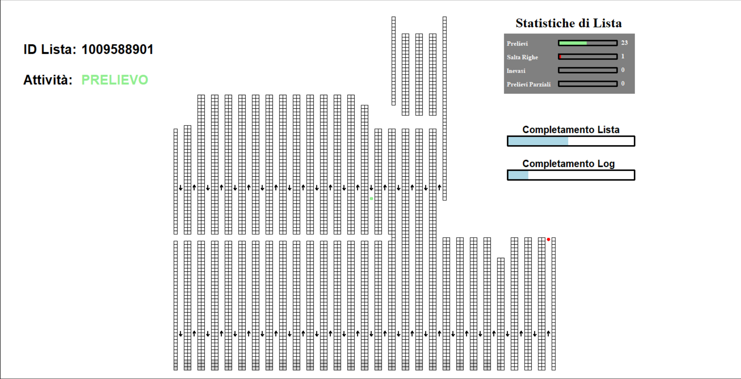
PATH ERROR & EMULATION (3/3)
La visualizzazione del processamento della lista è riportato in figura:
Qui è riportato il case ID della lista che si sta processando
Qui vengono riportate le statistiche della lista che si sta processando
Qui vengono segnate le varie attività svolte
Qui vengono riportati rispettivamente l’avanzamento del processamento della lista e l’avanzamento del processamento di tutte le liste presenti nel file di log
Si mostrerà a video il percorso che svolge il carrellista tra le corsie e quando effettua un prelievo si illuminerà di verde mentre nel caso di salta righe, inevasi e prelievi parziali si colorerà di rosso e rimarrà un segnaposto per verificare se il carrellista alla fine della lista ritornerà a fare un prelievo in quelle posizioni (rispettando l’andamento a S)
Qui viene riportata la mappa del magazzino
IL MAVERICK PICKING
25/31

Slide 26
DEVICES ERROR (1/6)
L’ultimo programma riesce a rilevare sia possibili problemi legati ai dispositivi utilizzati dagli operatori per effettuare le attività di processamento delle liste, sia possibili problemi legati alle operazione di log in e log out nel sistema. È possibile ad esempio che gli operatori, al termine della giornata lavorativa, dimentichino di scollegarsi dal sistema e, quindi, rimangono collegati ininterrottamente.
IL MAVERICK PICKING
26/31

Slide 27
DEVICES ERROR (2/6)
Per far questo il programma riceve in input il percorso del file. Fatto ciò, crea un dizionario avente come chiave le risorse, ovvero i preparatori, e come valori la coppia attività, timestamp. Scorrendo questo dizionario, per ogni risorsa, verifica quante attività ci sono state di: richiesta log in/log out, log in, log out, richiesta aggancio e aggancio.
Se le richieste log in/log out e le richieste aggancio sono maggiori, rispettivamente, delle attività di log in/log out e aggancio, allora il programma segnala tale problema.
Se il numero di log-in è diverso dal numero di log-out, il programma segnala tale problema.
IL MAVERICK PICKING
27/31

Slide 28
DEVICES ERROR (3/6)
Iniziamo dal primo, dove l’output riportato è il seguente:
Risorsa: 2496.0 Numero agganci: 91 Numero richieste agganci: 93
Risorsa: 2070.0 Numero agganci: 0 Numero richieste agganci: 100
Risorsa: 2060.0 Numero agganci: 0 Numero richieste agganci: 101
[…]
Un caso estremo è ciò che è accaduto alla risorsa 2060 che ha fatto ben 101 richieste di aggancio ma non è mai riuscito ad agganciare una lista.
IL MAVERICK PICKING
28/31

Slide 29
DEVICES ERROR (4/6)
Passiamo ora al secondo problema, dove l’output riportato è il seguente:
Risorsa: 2496.0 Numero log in: 34 Numero log out: 28.
Risorsa: 2653.0 Numero log in: 11 Numero log out: 5.
Risorsa: 2640.0 Numero log in: 6 Numero log out: 0.
[…]
È evidente come ci siano numerosi casi in cui gli operatori non abbiano effettuato l’operazione di log-out e siano rimasti collegati nel sistema. Caso estremo la risorsa 2640 che, addirittura, non hai mai effettuato il log-out, nonostante le 6 attività di log-in.
IL MAVERICK PICKING
29/31

Slide 30
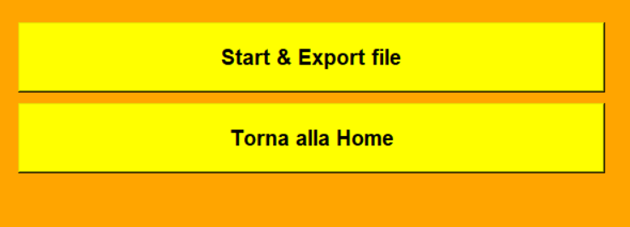
DEVICES ERROR (5/6)
Da qui è possibile trovare tutti gli errori precedentemente descritti
IL MAVERICK PICKING
30/31

Slide 31
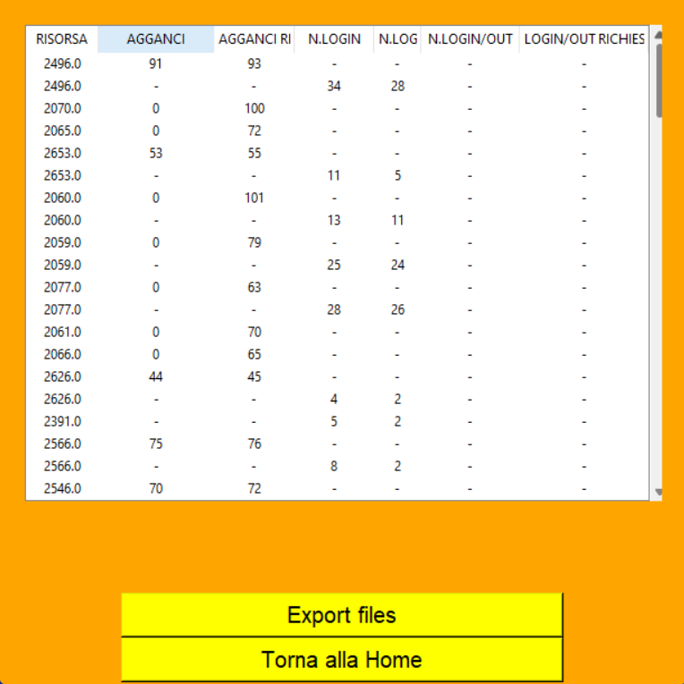
DEVICES ERROR (6/6)
Cliccando su Start & Export files si ottiene:
Qui viene riportato il file di output
Da qui è possibile salvare il file sul proprio pc
IL MAVERICK PICKING
31/31

